Slide 1

La Vitta É Bella
Vitor Daniel, nº 22204782
João Carvalho, nº 22204909

Slide 2
Sinopse do filme La Vita É Bella
O filme conta a história de uma família judia que vive em Itália em meados da 2ª guerra mundial, quando são levados para um campo de concentração e o pai e o filho são separados da mãe e do avô.
Aqui o pai vê-se obrigado a fingir que tudo é uma brincadeira para proteger a inocência do filho dizendo que estão a jogar um jogo e que o filho tem de se esconder até ao fim.

Slide 3
Sinopse do jogo baseado no filme
O jogo pega na ação central do filme (quando o pai e o filho já se encontram no campo a “jogar” às escondidas).
Este jogo é de plataformas no qual o objetivo e chegar ao fim do nível sem ser apanhado pelos soldados/generais no campo

Slide 4
MoodBoards

Slide 5
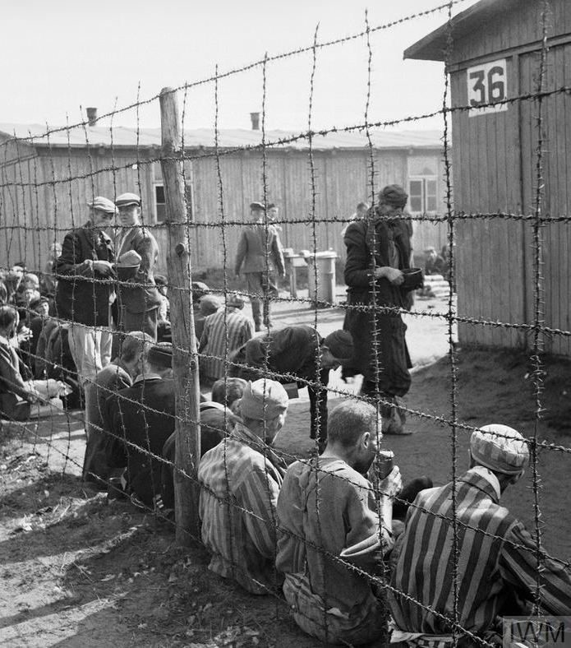

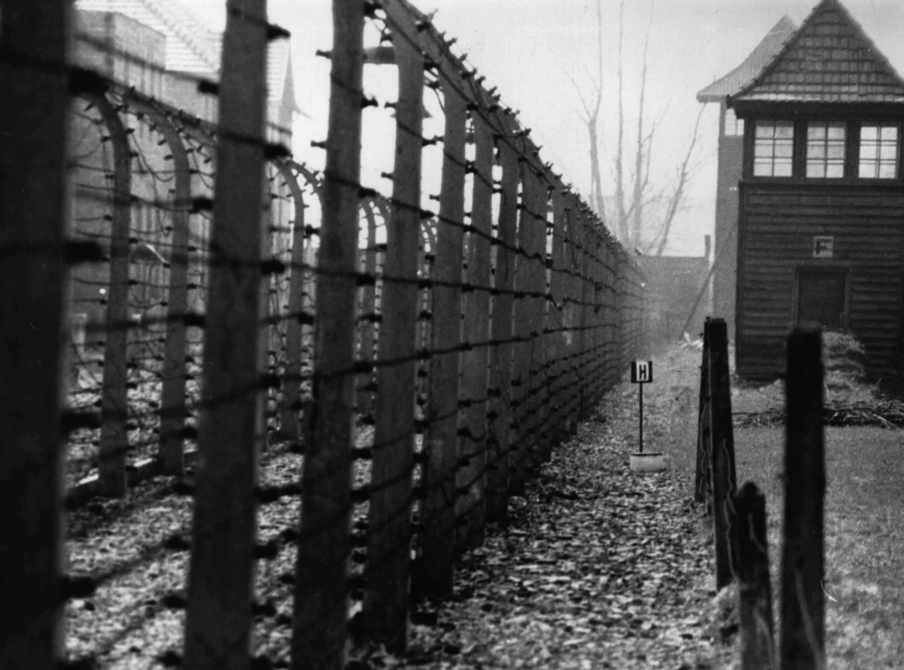
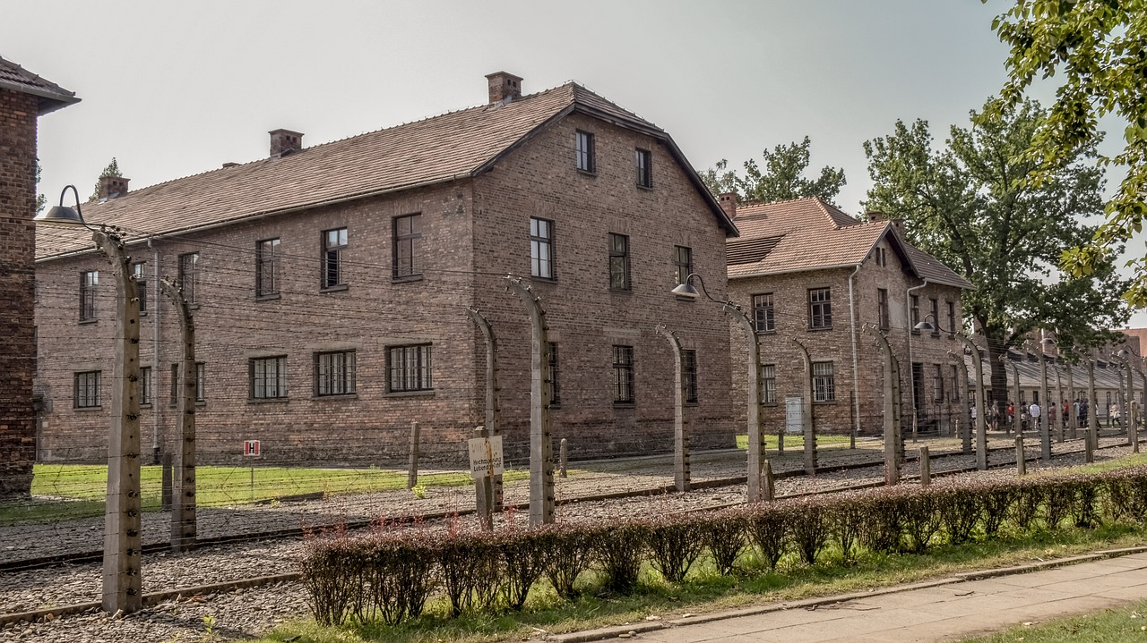
BackGround/Cenários

Slide 6

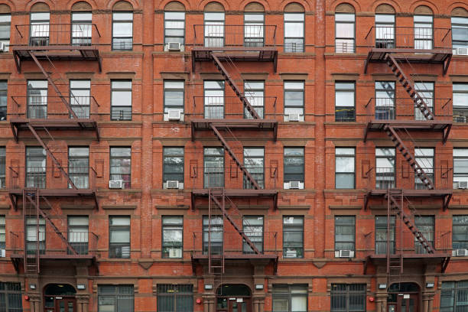
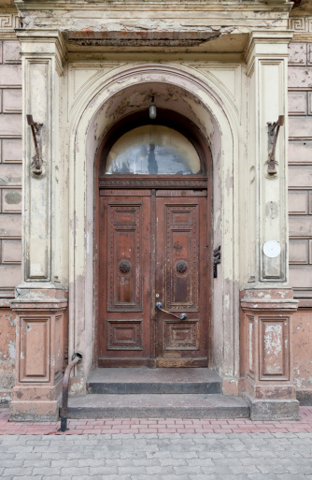
BackGround/Cenários

Slide 7
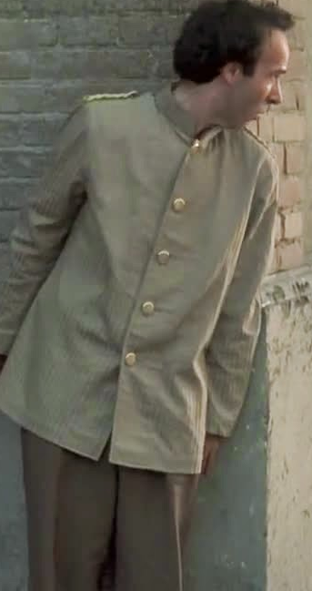
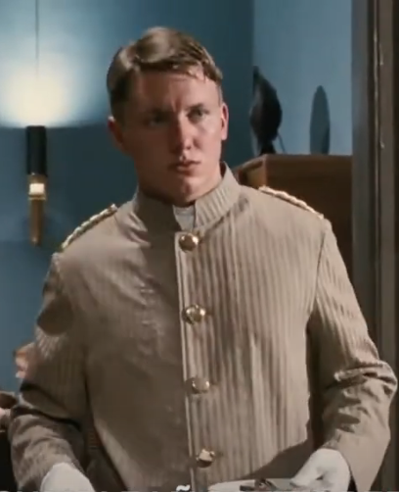
Characters

Slide 8
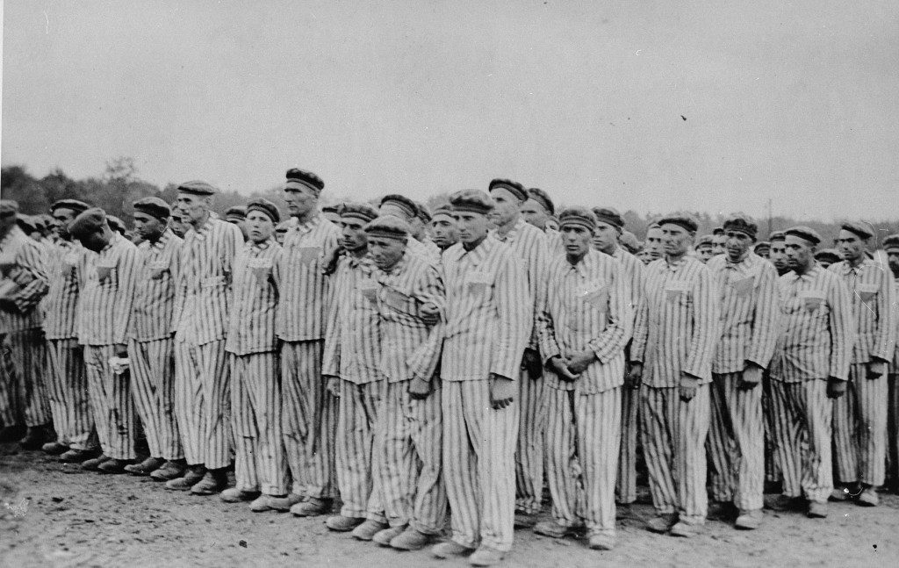
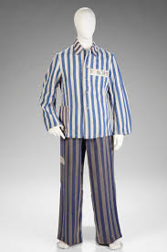
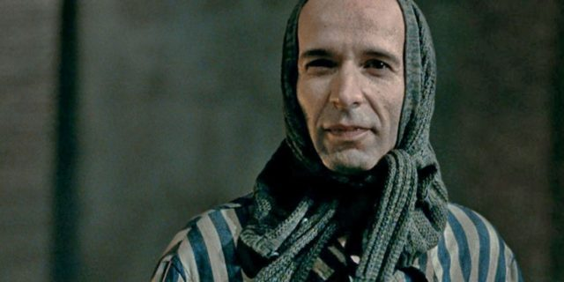
Characters

Slide 9
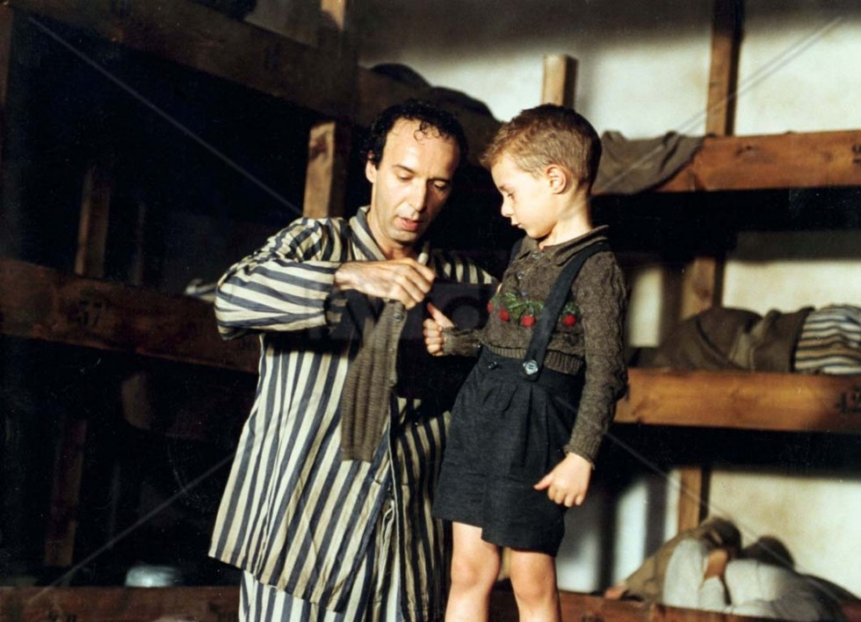
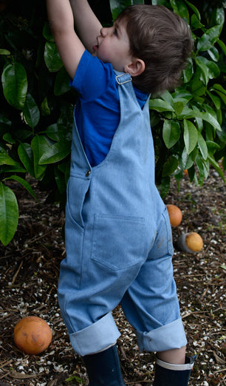
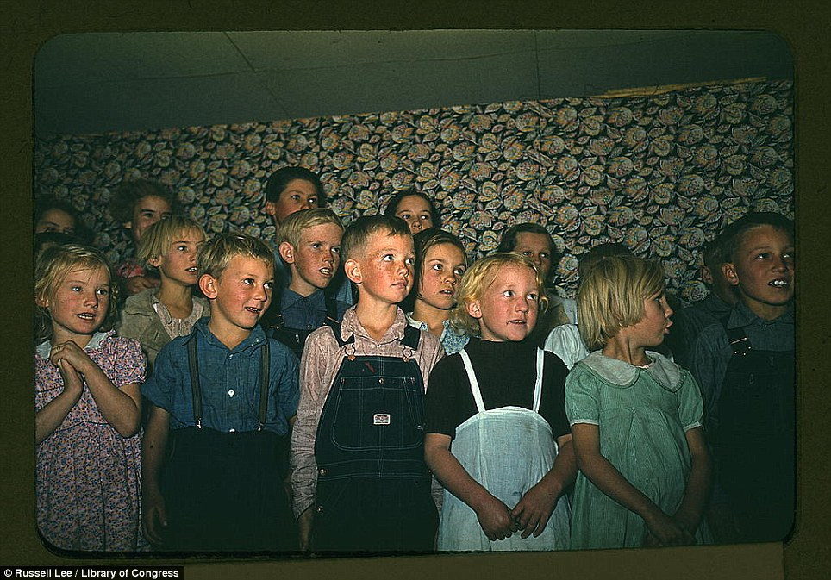
Characters

Slide 10
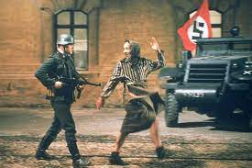
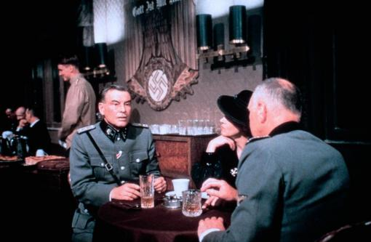
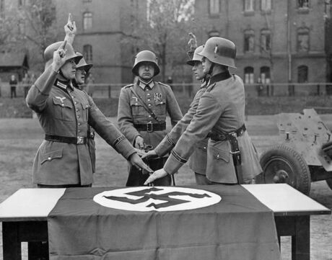
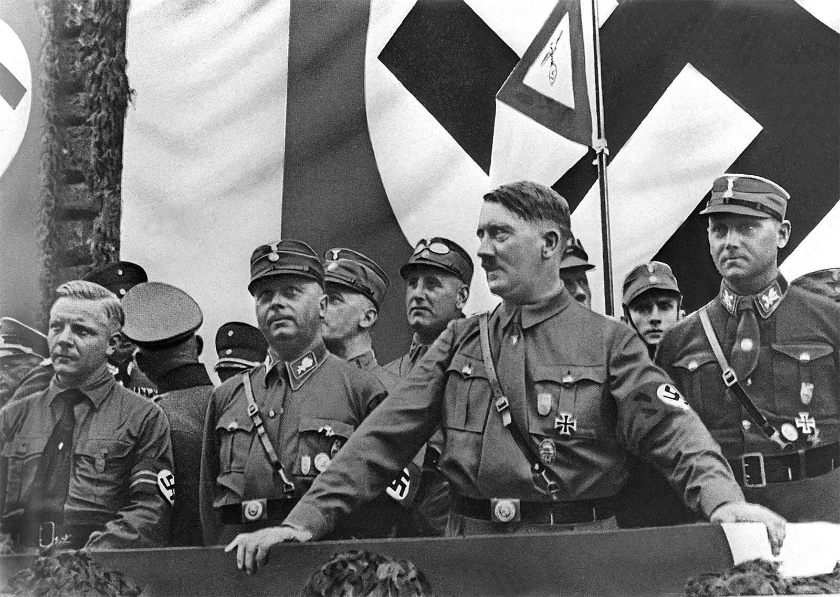
Characters

Slide 11



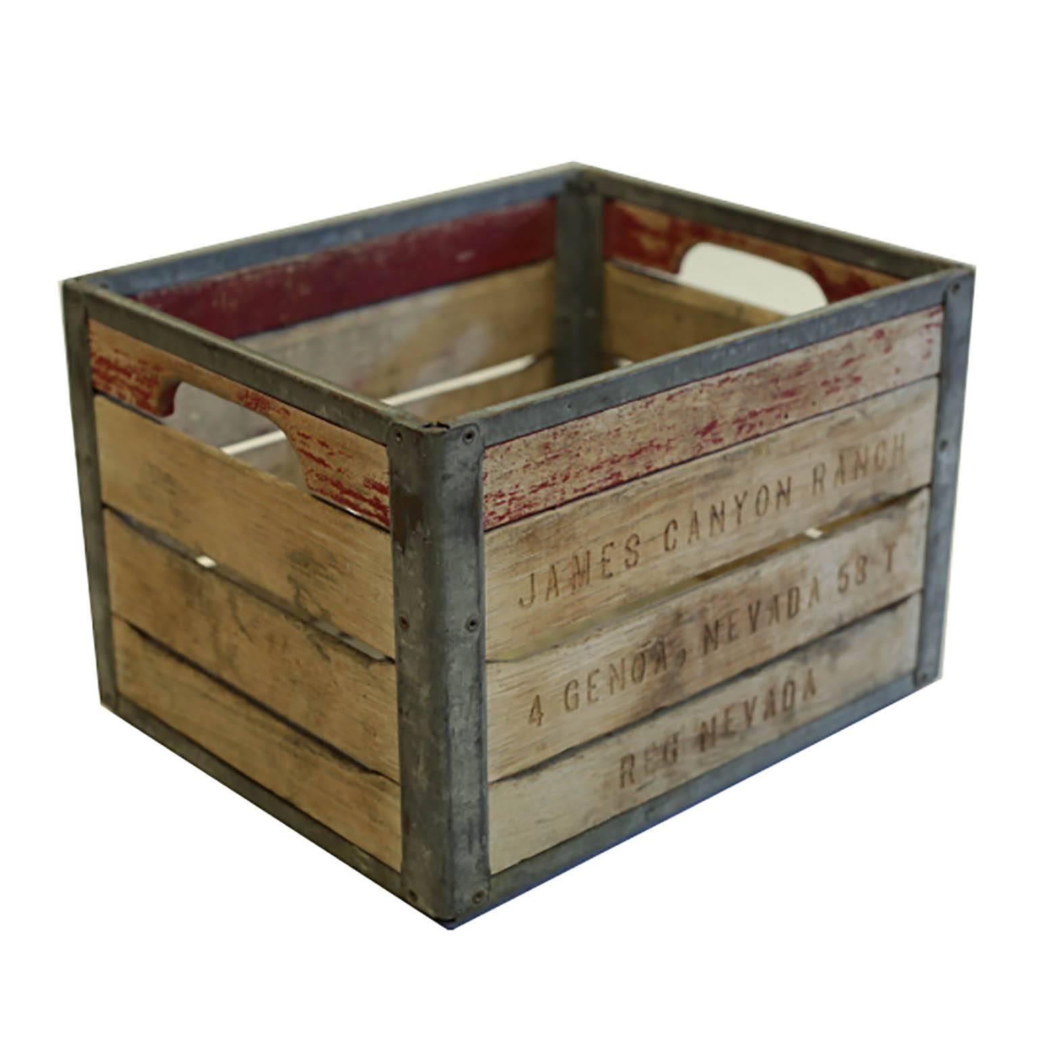

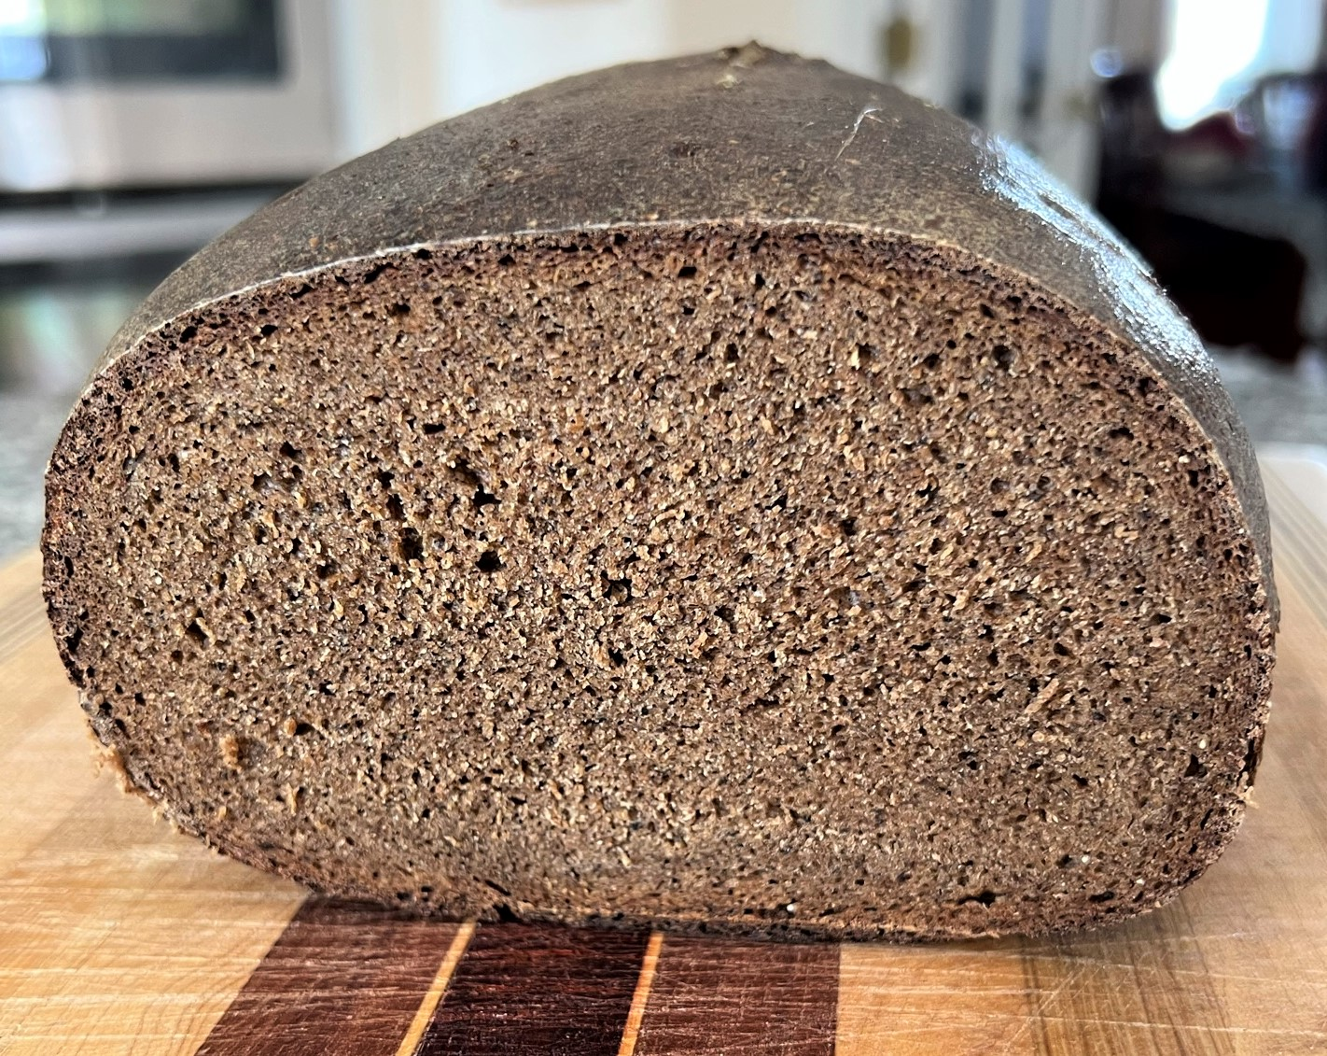
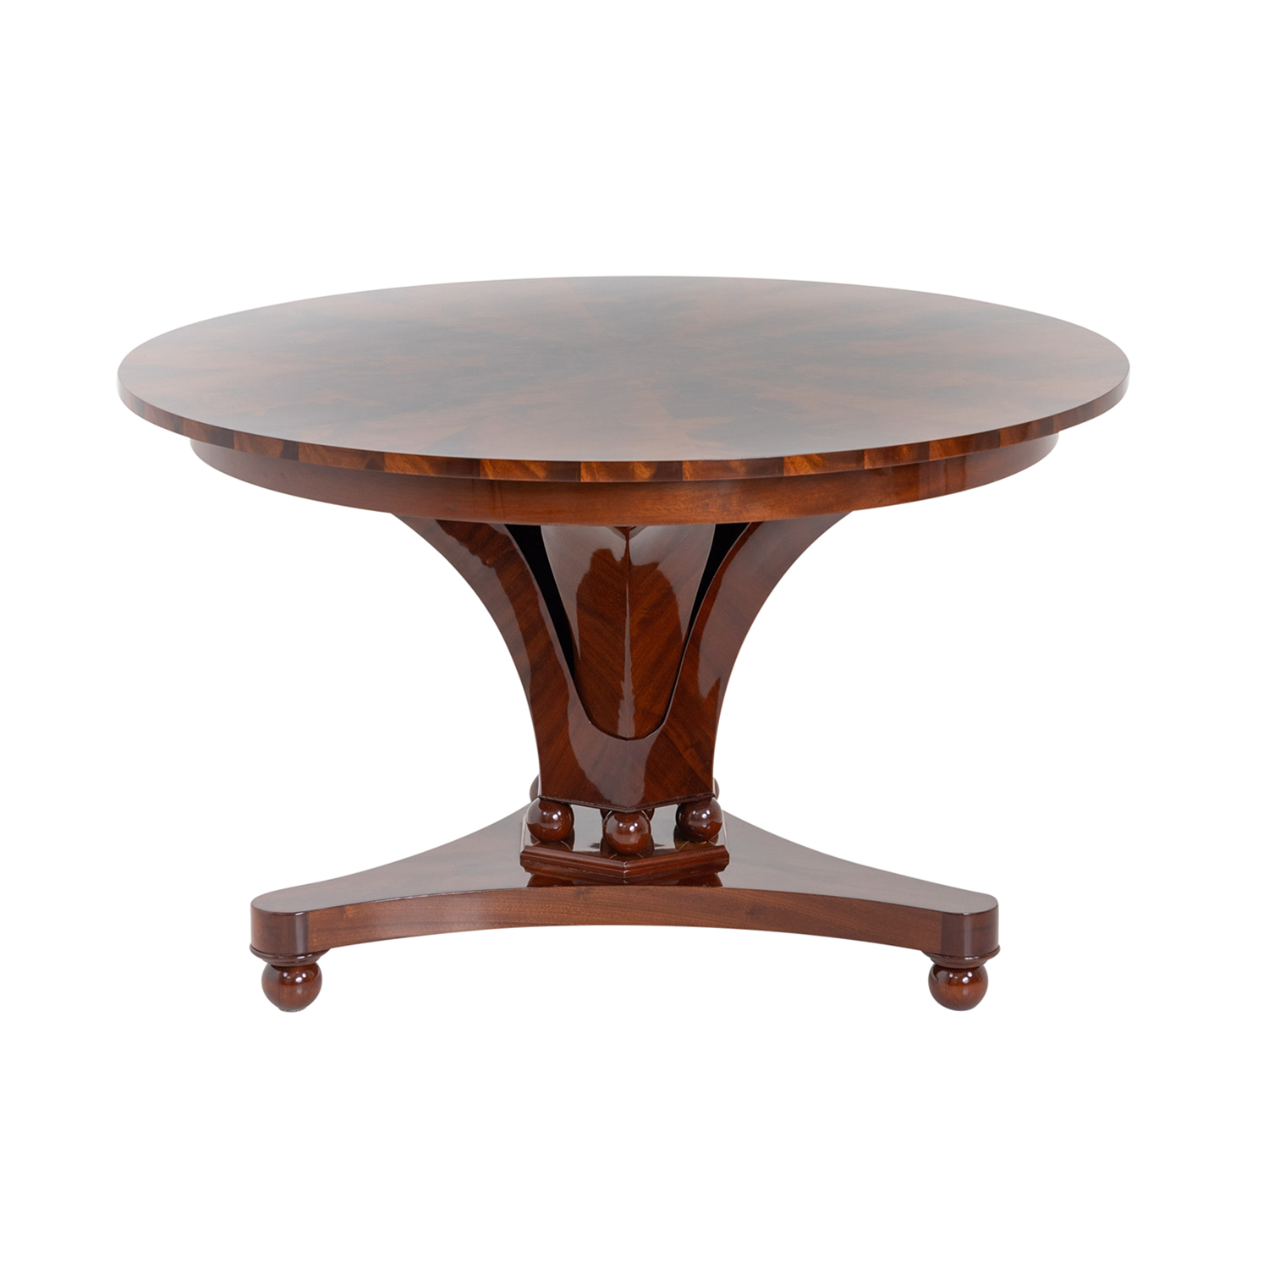
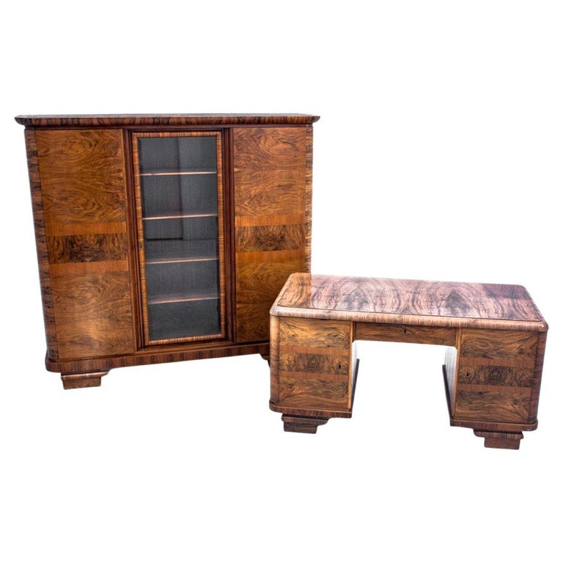

Assets

Slide 12


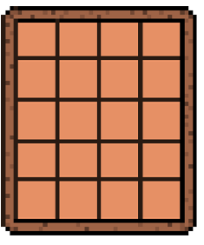


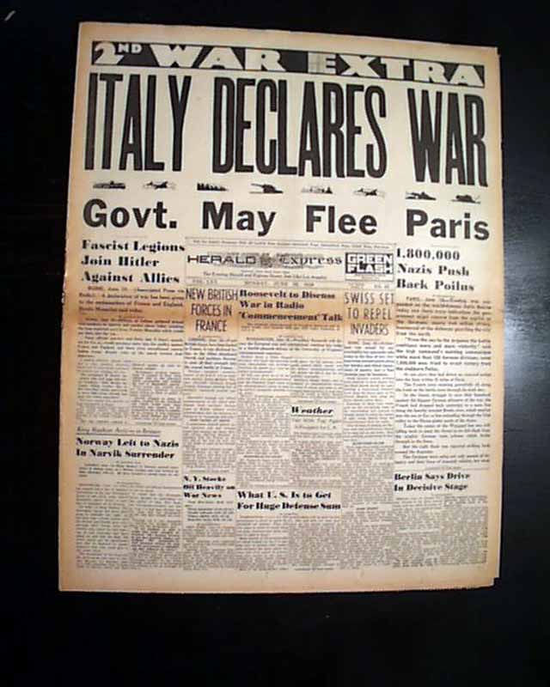

GUI

Slide 13
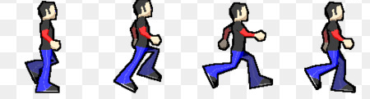
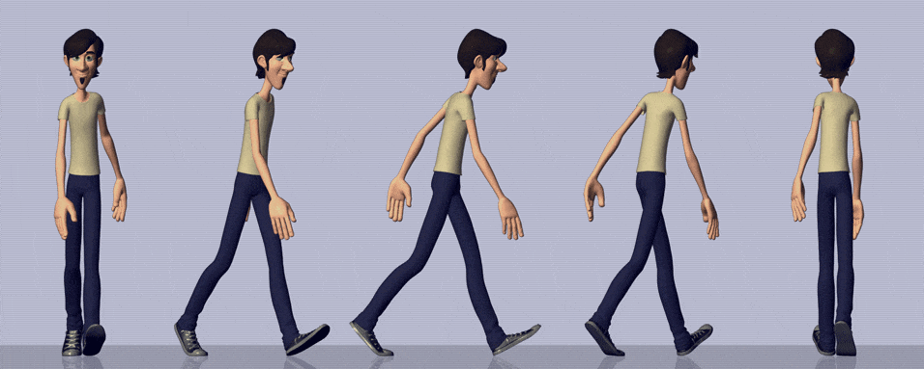

Animations

Slide 14
The End
Thank You For Watching

